Slide 1


SISTEMA DE INVENTARIO
Universidad Andrés Bello
PROYECTO INGENIERÍA
DE SOFTWARE II
INCREMENTO 1 GRUPO 14
Autores:
Facultad de Ingeniería
Ingeniería de Software II
Sofia Isidora Cariñe Valenzuela
Jhoe Eduardo Castillo Barrios
Karla Aylin Curín Navarro
Omar Adolfo Olmos Hernández
Lenin Andrés Reyes Gómez
Silvio Alberto Villagra Labbé
Profesor: Paulo Quinsacara Jofré
Santiago, Chile · 2026
Notes:
1

Slide 2
Incremento 1
Los requerimientos funcionales del sistema fueron levantados a partir de entrevistas con el usuario , enfocadas en sus necesidades respecto al sistema de gestión de inventario.
83
28
33,73%
Requerimientos
Funcionales totales
RF contemplados
en Incremento 1
Del total de RF
cubiertos en Inc. 1
De los cuales se derivan →
28
41
98
Requerimientos
de Usuario (UR)
Casos de Uso
(CU)
Diagramas de
Secuencia
Puertas Blindadas · Ingeniería de Software II · 2026
Notes:
2

Slide 3
Requerimientos Funcionales
FR-01 · Material
FR-19 · Movimiento de Inventario (Salida)
FR-01: El sistema debe permitir crear productos con identificador único.
El sistema debe permitir la creación de productos mediante un formulario dentro del módulo de gestión de productos. Cada producto debe registrarse obligatoriamente con un identificador único denominado SKU (Stock Keeping Unit/unidad de mantenimiento de existencia), el cual permite su identificación dentro del sistema.
El SKU debe ser de tipo alfanumérico, con una longitud comprendida entre 4 y 16 caracteres, y no debe repetirse en ninguna circunstancia. Este identificador debe seguir una estructura estandarizada que facilite su interpretación, recomendándole el uso de un formato compuesto por categoría, tipo de producto y un código correlativo
Ejemplo: MAT-CEM-001
FR-19: El sistema debe registrar salidas de inventario.
El sistema debe permitir registrar salidas de inventario cada vez que un producto sea retirado desde una bodega.
Esta funcionalidad debe estar disponible en el módulo de movimientos de inventario, donde el usuario deberá ingresar la información correspondiente mediante un formulario.
Para registrar una salida, el sistema debe solicitar los siguientes datos:
SKU del producto.
Nombre del producto.
Bodega desde la cual se retira el producto.
Cantidad a retirar, la cual debe ser un número mayor que 0.
Fecha del movimiento.
Clasificación de la salida.
Motivo específico de la salida.
El motivo de la salida debe seleccionarse desde una lista predefinida y debe estar asociado a la clasificación seleccionada. Esta lista debe incluir los siguientes ejemplos:
Para consumo: venta, uso interno, consumo en producción.
Para pérdida o merma: producto dañado, vencimiento, pérdida.
Para traslado: traslado a otra bodega.
Para devolución: devolución por error, devolución de cliente.
El sistema debe validar que el motivo seleccionado sea coherente con la clasificación elegida.
El sistema debe almacenar cada salida de inventario, permitiendo su trazabilidad y posterior consulta.
Puertas Blindadas · Ingeniería de Software II · 2026
Notes:
3

Slide 4
Requerimientos de Usuario (UR)
UR 1.1 · Crear productos con identificadores únicos
Como gerencia, quiero registrar nuevos productos en el sistema asignándoles un código SKU único a cada uno, para identificarlos de manera exacta y evitar duplicidades o errores en la gestión del stock.
Relacionado con: FR-01
UR 3.2 · Registrar salidas de inventario
Como usuario, quiero registrar retiros especificando el SKU, la cantidad y el motivo correspondiente, para asegurar que cada salida de bodega esté debidamente justificada y sea trazable.
Relacionado con: FR-19
Puertas Blindadas · Ingeniería de Software II · 2026
Notes:
4

Slide 5
Caso de Uso: CU-01 y CU-02 asociados al UR 1.1
Campo | Descripción
Nombre | CU-01: Registrando producto con SKU único
Actor(es) | Gerencia
Resumen | Permite asignar un código SKU único al registrar un nuevo producto para evitar duplicidades.
Frecuencia | Alta
Precondiciones | El sistema debe estar en la interfaz de «Crear Producto».
Descripción | El sistema habilita el campo de identificación, usuario ingresa SKU [Exc.1] , sistema valida longitud y formato [Exc.2], sistema verifica disponibilidad en BD [Exc.3], confirma e identifica el identificador como válido.
Excepciones | Exc.1: Campo vacío, solicita ingreso obligatorio. Exc.2: Formato fuera de rango (4–16 car.) informa reglas del SKU. Exc.3: SKU ya registrado, solicita código distinto.
Postcondiciones | El producto queda identificado de forma única en la plataforma.
Dependencias | UR 1.1
Campo | Descripción
Nombre | CU-02: Buscando producto
Actor(es) | Gerencia
Resumen | Permite localizar rápidamente un producto específico mediante su SKU o nombre.
Frecuencia | Alta
Precondiciones | El sistema debe tener productos registrados.
Descripción | El sistema habilita la barra de búsqueda, el usuario ingresa el SKU o parte del nombre [Excepción 1], el sistema filtra la base de datos en tiempo real [Excepción 2], el sistema despliega las coincidencias encontradas, el usuario identifica el producto deseado.
Excepciones | Excepción 1: Campo de búsqueda vacío. El sistema solicita ingresar 3 caracteres.Excepción 2: Sin resultados. El sistema informa que no existen coincidencias y sugiere revisar el SKU.
Postcondiciones | El usuario localiza el registro para posteriores acciones (editar, ver o mover).
Dependencias | UR 1.1
Puertas Blindadas · Ingeniería de Software II · 2026
Notes:
5

Slide 6
Caso de Uso: CU-03 y CU-04 asociados al UR 1.1
Campo | Descripción
Nombre | CU-03: Consultando ficha de producto
Actor(es) | Gerencia
Resumen | Permite visualizar toda la información técnica, categorías y parámetros de stock de un producto.
Frecuencia | Alta
Precondiciones | El producto debe haber sido seleccionado previamente.
Descripción | El usuario solicita ver el detalle del producto, el sistema recupera la ficha completa (Nombre, SKU, Categorías, Unidades, Criticidad, Stocks), el sistema despliega la información en modo lectura [Excepción 1], el usuario finaliza la revisión.
Excepciones | Excepción 1: Error de carga de datos. El sistema solicita refrescar la vista.
Postcondiciones | El usuario obtiene la visión completa de los atributos del material.
Dependencias | UR 1.1
Campo | Descripción
Nombre | CU-04: Eliminando producto del sistema
Actor(es) | Gerencia
Resumen | Permite remover definitivamente un producto del catálogo maestro.
Frecuencia | Baja
Precondiciones | El producto debe existir y el usuario debe tener rol de Gerencia.
Descripción | El usuario solicita la eliminación, el sistema verifica si el producto tiene historial de movimientos o stock [Excepción 1], el sistema solicita una confirmación final [Excepción 2], el sistema borra el registro de la base de datos y confirma la acción.
Excepciones | Excepción 1: Producto con movimientos asociados. El sistema impide el borrado por integridad referencial e indica que solo puede "Desactivarse".Excepción 2: Usuario cancela la confirmación. El sistema aborta la eliminación.
Postcondiciones | El registro desaparece de la base de datos.
Dependencias | UR 1.1
Puertas Blindadas · Ingeniería de Software II · 2026

Slide 7
Caso de Uso: CU-25 · Registrando salidas de inventario, asociado al UR 3.2
Campo | Descripción
Nombre | CU-25: Registrando salidas de inventario
Actor(es) | Gerencia / JOP
Resumen | Permite registrar retiros de bodega especificando el motivo para justificar la salida.
Frecuencia | Alta
Precondiciones | Debe existir stock suficiente en la bodega de origen.
Descripción | El sistema solicita los datos del retiro, usuario ingresa SKU, cantidad y motivo [Exc.1], sistema valida disponibilidad física [Exc.2], descuenta material aplicando lógica FIFO y confirma la salida.
Excepciones | Exc.1: Falta de motivo, sistema informa que es campo obligatorio. Exc.2: Stock insuficiente, sistema bloquea el retiro e indica la cantidad máxima disponible.
Postcondiciones | El stock disminuye y el movimiento queda registrado para auditoría.
Dependencias | UR 3.2
Puertas Blindadas · Ingeniería de Software II · 2026
Notes:
6

Slide 8
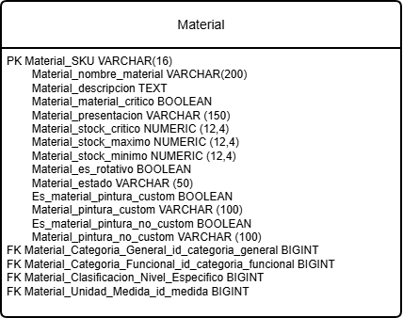
Modelo Físico
Tabla MATERIAL
Puertas Blindadas · Ingeniería de Software II · 2026
Notes:
6

Slide 9
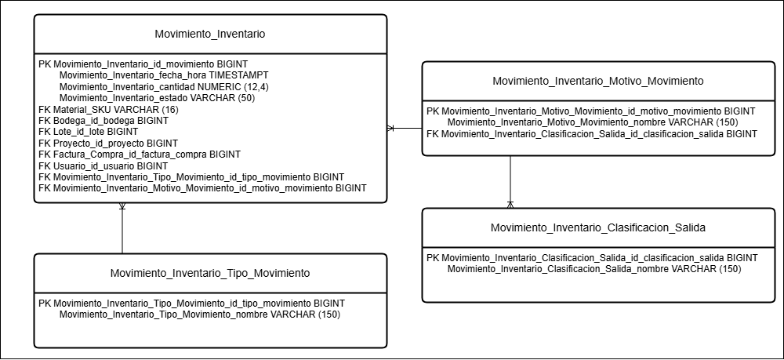
Modelo Físico
Tabla Movimiento_Inventario_Clasificación_Salida
Puertas Blindadas · Ingeniería de Software II · 2026
Notes:
6

Slide 10
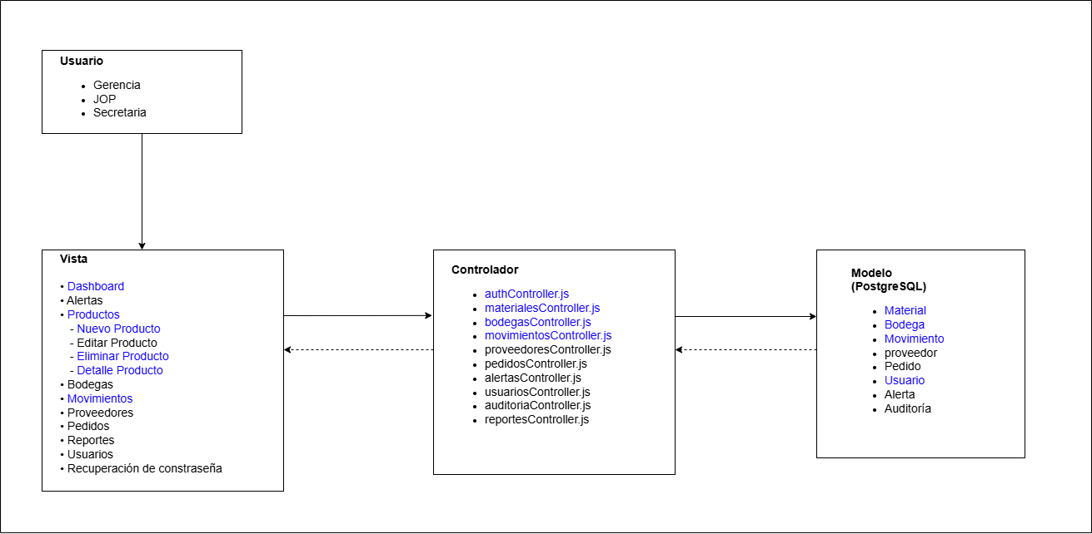
MVC
Puertas Blindadas · Ingeniería de Software II · 2026
Notes:
6

Slide 11
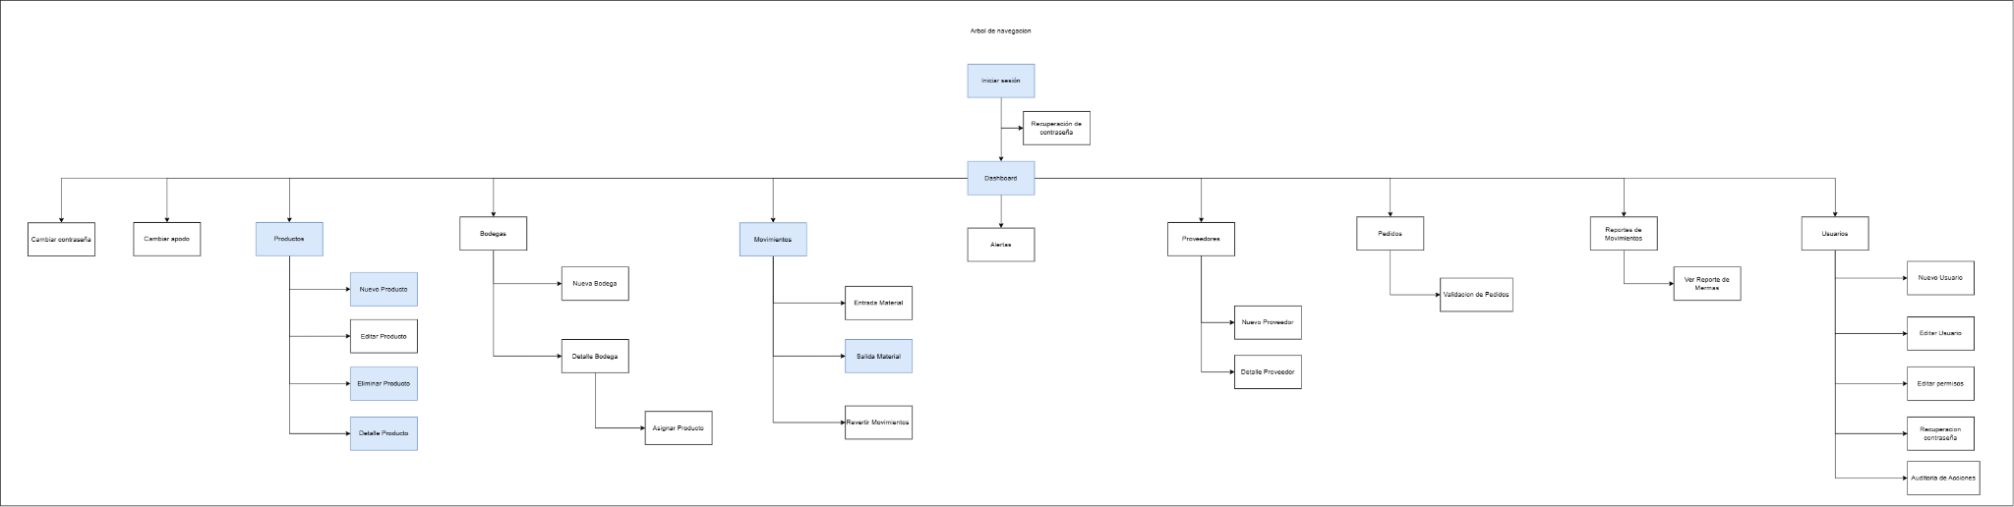
Árbol de Navegación
Puertas Blindadas · Ingeniería de Software II · 2026

Slide 12
A continuación,
▶
demostración del
sistema web
Puertas Blindadas · Sistema de Inventario
Puertas Blindadas · Ingeniería de Software II · 2026
Notes:
10

Slide 13
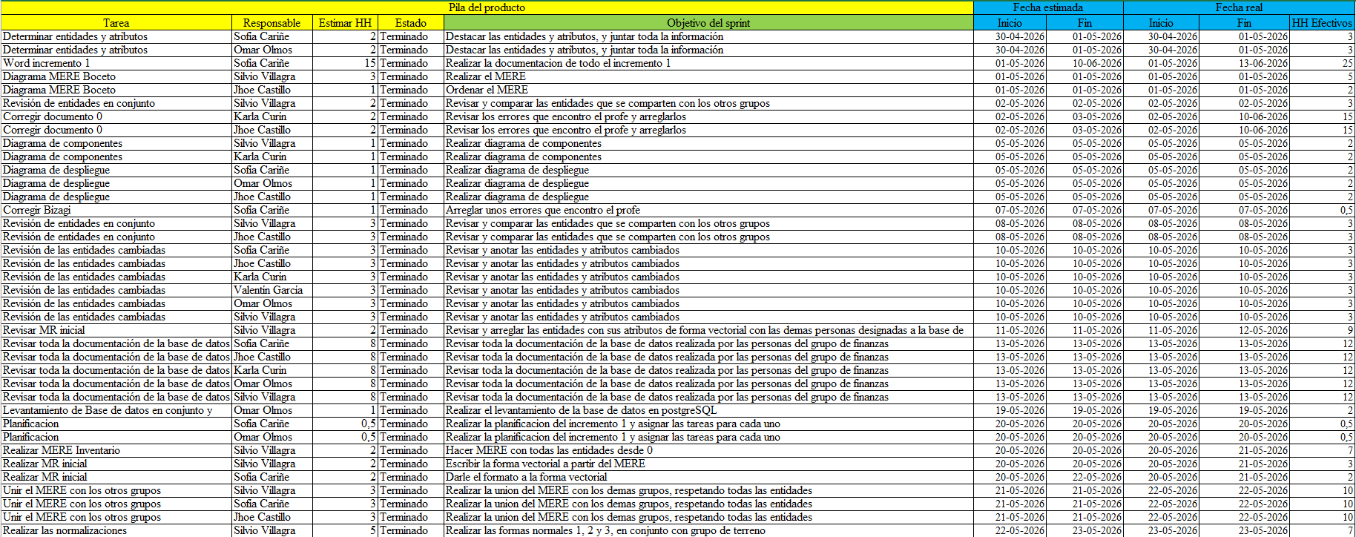
Product Backlog
Puertas Blindadas · Ingeniería de Software II · 2026

Slide 14
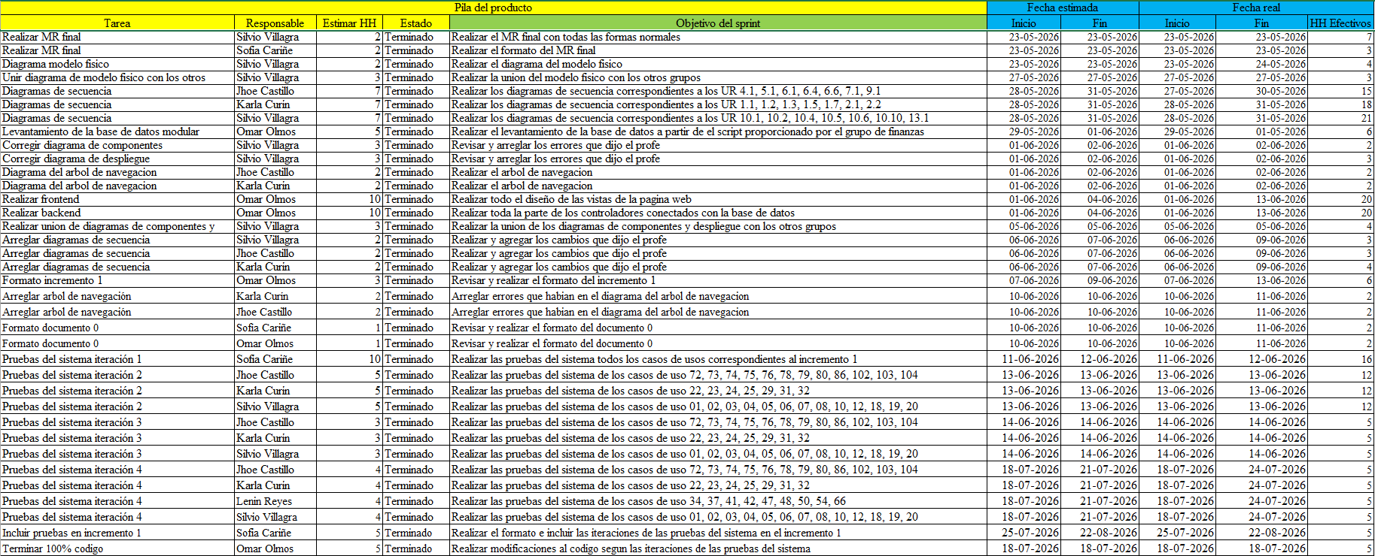
Product Backlog
Puertas Blindadas · Ingeniería de Software II · 2026

Slide 15
Burn up
Puertas Blindadas · Ingeniería de Software II · 2026

Slide 16
Burn down
Puertas Blindadas · Ingeniería de Software II · 2026

Slide 17
SISTEMA DE INVENTARIO
Universidad Andrés Bello
PROYECTO INGENIERÍA
DE SOFTWARE II
INCREMENTO 1 GRUPO 14
Autores:
Facultad de Ingeniería
Ingeniería de Software II
Sofia Isidora Cariñe Valenzuela
Jhoe Eduardo Castillo Barrios
Karla Aylin Curín Navarro
Omar Adolfo Olmos Hernández
Lenin Andrés Reyes Gómez
Silvio Alberto Villagra Labbé
Profesor: Paulo Quinsacara Jofré
Santiago, Chile · 2026
Notes:
1

